Slide 1
Plano de Permanência e Êxito de Estudantes
Uma construção coletiva

Slide 2
Fatores Motivadores para Evasão
INDIVIDUAIS
Déficit de aprendizagem dos nossos estudantes
Falta de identificação com o curso
Dificuldade em conciliar estudo e trabalho
Dificuldade em conciliar E.M. com técnicos concomitantes
Alto grau de complexidade do curso
Sucessivas repetências
INSTITUCIONAIS
Sobrecarga de disciplinas nos cursos técnicos integrados e concomitantes
Currículos que não priorizam as práticas profissionais
Pouca ou nenhuma articulação entre teoria e prática nos currículos dos cursos
Cursos com laboratórios deficientes
Fragilidade didática, dificuldade na relação professor-aluno, aulas pouco atrativas, inassiduidade.
EXTERNOS
Vulnerabilidade social, cultural e econômica do estudante
Indisponibilidade de transporte para ida ao Campus
Falta de oportunidade de trabalho na área dos cursos
Dificuldade de registro nos conselhos profissionais
Desvalorização das profissões pela sociedade
Notes:
Os fatores motivadores para a evasão relacionados pelos Campi do IFCE foram categorizados em 3 grupos distintos. Neste slide, apenas parte dos fatores institucionais listados estão colocados. Os demais estão aqui:
Auxílios (transporte, material didático e outros) financeiros insuficientes para atender a demanda de todos os estudantes com o perfil adequado
Estudantes que recebem mais de uma bolsa e outros nenhuma
Falta de flexibilidade de alguns professores que reprovam por décimos;
Pouca ou nenhuma demanda por estágio em alguns cursos ofertados
Inassiduidade e impontualidade por parte de alguns docentes
Pouca oferta de cursos de nivelamento para os estudantes
Poucas oportunidades para recuperar a aprendizagem
Dificuldade de comunicação no campus
Despreparo no atendimento ao público
Dificuldade em ofertar disciplinas pendentes aos alunos reprovados
Demonstração de despreparo de alguns professores
Acompanhamento pedagógico e multidisciplinar frágil principalmente no turno noturno
Atitudes de desrespeito relativas à gênero, etnia, a situação socioeconômica e a pessoas com necessidades específicas
Intolerância por parte de alguns professores
Falta de estrutura para atender às necessidades de permanência do estudante de tempo integral - espaço e alimentação adequados, espaço para descanso e estudo nos intervalos entre turnos
Relação professor - aluno (que em parte é ruim)
Acompanhamento frágil dos estudantes monitores e com dificuldade de aprendizagem;
Poucas iniciativas no estímulo à realizaçãDeficiência no atendimento de pessoas com necessidades específicas;
o de pesquisa e extensão;
Dificuldade em ofertar disciplinas pendentes aos alunos reprovados;
Material de estudo desatualizado

Slide 3
Lei Nº 13.005, de 25 de junho de 2014.
PNE
Elevar gradualmente a taxa de conclusão média dos cursos técnicos de nível médio na Rede Federal de Educação Profissional, Científica e Tecnológica para 90% (noventa por cento) [...]. ”
“Elevar gradualmente a taxa de conclusão média dos cursos de graduação presenciais nas universidades públicas para 90% (noventa por cento) [...]”.
IFCE
Elevar gradualmente até 2024, a taxa de conclusão média dos cursos técnicos de nível médio e de graduação para 90% (noventa por cento) ofertados nas formas presencial e a distância.

Slide 4
Ano 2021 – Elaboração do plano de ação do campus Aracati
Reuniões regulares para atendimento à demanda da PROEN;
Atualização da Comissão local de monitoramento e acompanhamento dos indicadores de acesso, permanência e êxito dos estudantes do IFCE no âmbito do campus Aracati;
Estudo das medidas de intervenção constantes no documento oficial;
Elaboração das ações e medidas de intervenção pelos setores pelos setores;
Lançamento das ações na plataforma PPE;
Próximos passos...
Acompanhamento da execução das ações e alimentação do sistema das atividades realizadas.

Slide 5
Metas de Conclusão dos Cursos
Para alcance da meta prevista, o IFCE define que as taxas de conclusão para cada campus e curso ofertado deverá aumentar em 7,15% ao ano, a contar de 2017.
A referência inicial de 40% foi obtida a partir da taxa de conclusão média dos cursos presenciais do IFCE nos últimos 5 anos.
2017
2018
2019
2020
2021
2022
2023
2024
40%
47,15%
54,30%
61,45%
68,60%
75,75%
82,90%
90%

Slide 6
35,54%
428
*Egressos sem êxito
59,05%
711
Em curso
5,39%
65
Egressos com êxito
Situação das matrículas no IFCE, desde o período letivo 2020.2
Destes, 417 são trancamentos de matrícula
Total de Estudantes: 1.204
Notes:
Nas duas visões estão incluidos os cursos presenciais e a distancia em todos os níveis de ensino
Na visão à direita estão incluídos os cursos presenciais e a distância separados nos dois níveis onde se tem mais alunos: técnicos e de graduação

Slide 8
Planejamento das Ações nos Campi
z
Leitura das ações específicas e suas respectivas medidas de intervenção (MI), presentes na Seção 8.2
Planejamento de atividades para cada MI da Seção 8.2 que seja aplicável ao campus, indicando para cada atividade: Título, descrição, campus, data de início e data de final da atividade.
Registro das atividades mencionadas na ferramenta de gestão PROEN, disponível em: http://proen.ifce.edu.br

Slide 9
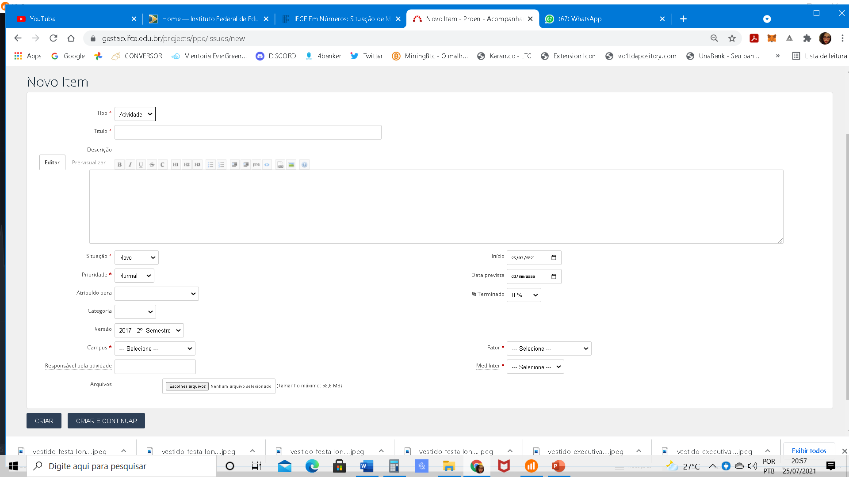
Ferramenta GestãoProen: Campos a serem preenchidos para pada atividade registrada pelo campus.

Slide 10
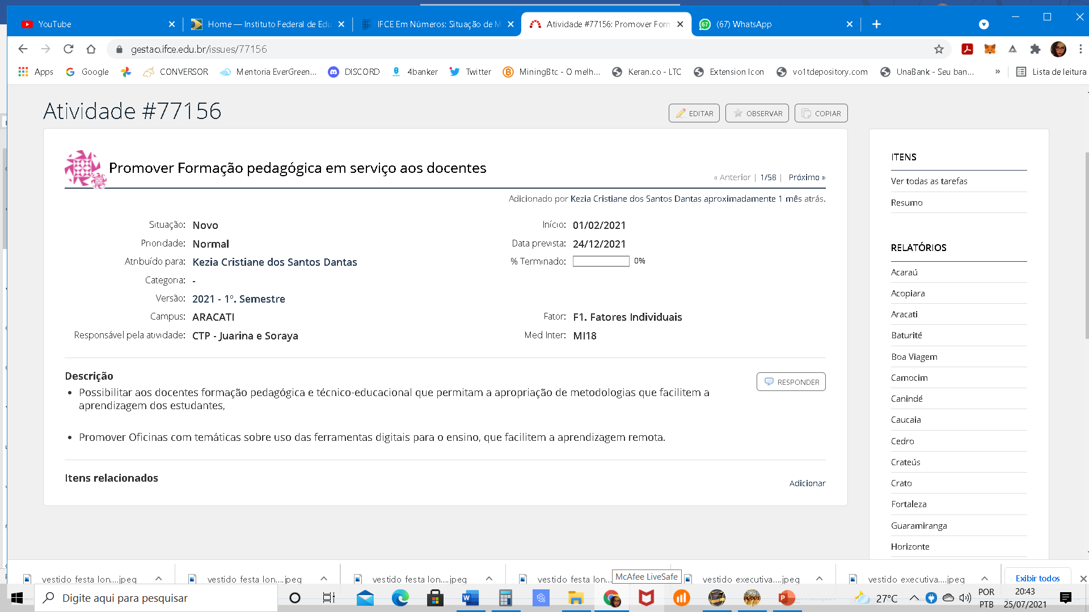

Slide 11
Acompanhamento e Avaliação das Metas e Ações
Documentos que evidenciem a execução das atividades que têm relação direta ou indireta com o incentivo à permanência e êxito discente:
Listas de frequências, vídeos, fotos, atas e outros comprovantes pertinentes;
Registros atualizados das metas alcançadas e ações realizadas;
Atas das reuniões de planejamento e avaliação referente à temática da permanência e êxito;
Relatos informados nos relatórios anuais;
Atas do processo de revisão das metas e das ações, e do processo de replanejamento para o PPE seguinte.
As atividades planejadas devem ser executadas e evidenciadas por meio documentação comprobatória.
Recomenda-se que o material a ser evidenciado seja catalogado sistematicamente e devidamente arquivado em meio digital e físico.

Slide 12
Acompanhamento e Avaliação das Metas e Ações
O material arquivado servirá de subsídio para várias iniciativas, tais como:
evidenciar e analisar junto à comunidade acadêmica, o processo realizado e os resultados alcançados no PPE vigente;
subsidiar o planejamento do próximo PPE; e
atender as demandas de auditorias internas e dos órgãos de controle.

Slide 13
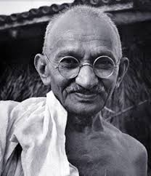
Você nunca sabe que resultados virão da sua ação.
Mas se você não fizer nada, não existirão resultados.
Gandhi

